Slide 1
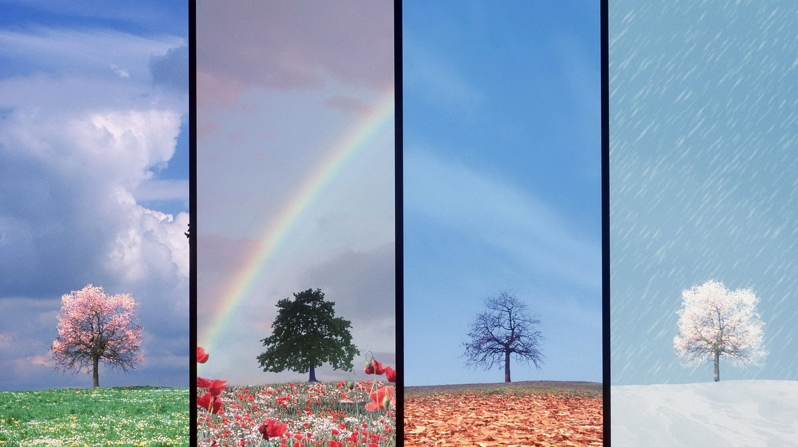
По погоде

Slide 2
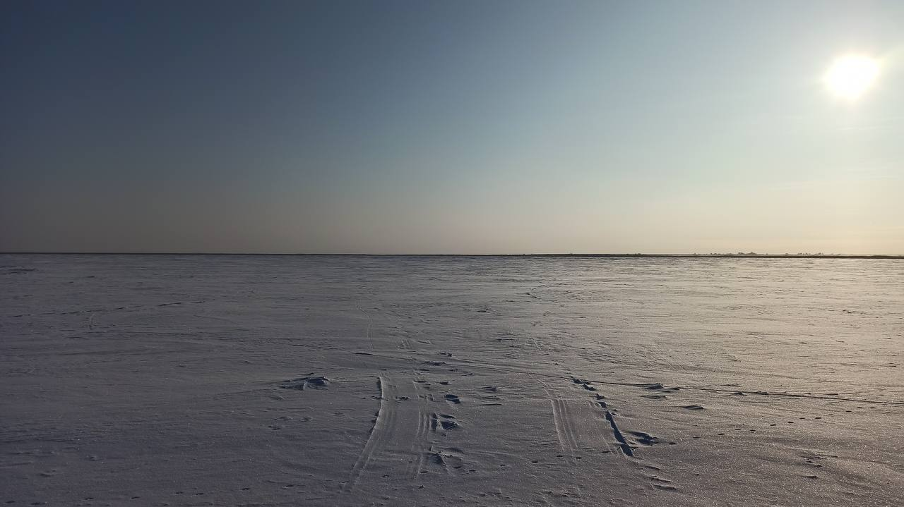
Продукт
Что делаем: мобильное приложение
Целевая аудитория: люди от 18 до 30 лет
Цель: помочь выбрать одежду согласно погодным условиям, предпочтениям и особенностям пользователя.

Slide 3
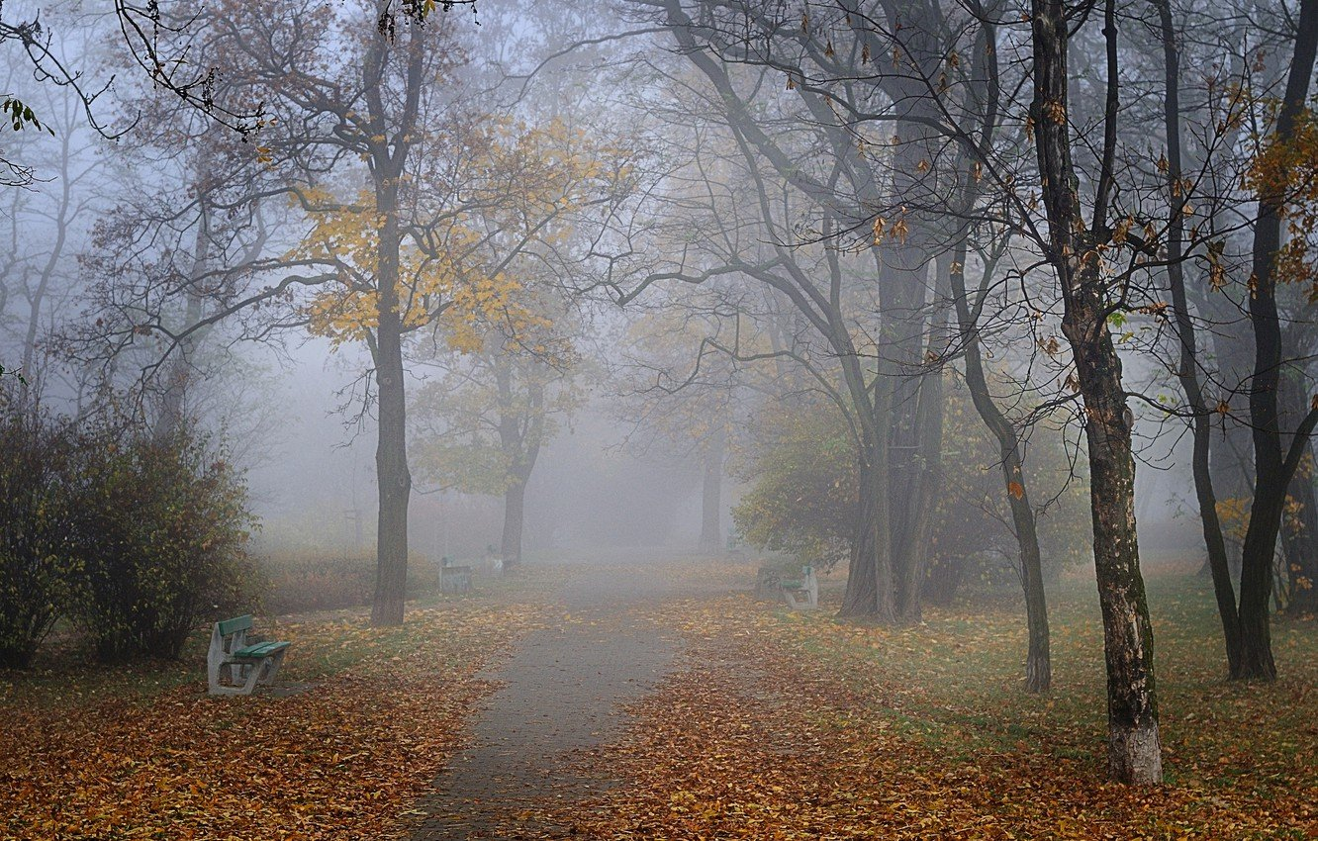
Проблема
Сложность выбора одежды с учётом физиологических особенностей, модных тенденций и нюансов погоды (ветер, влажность).

Slide 4
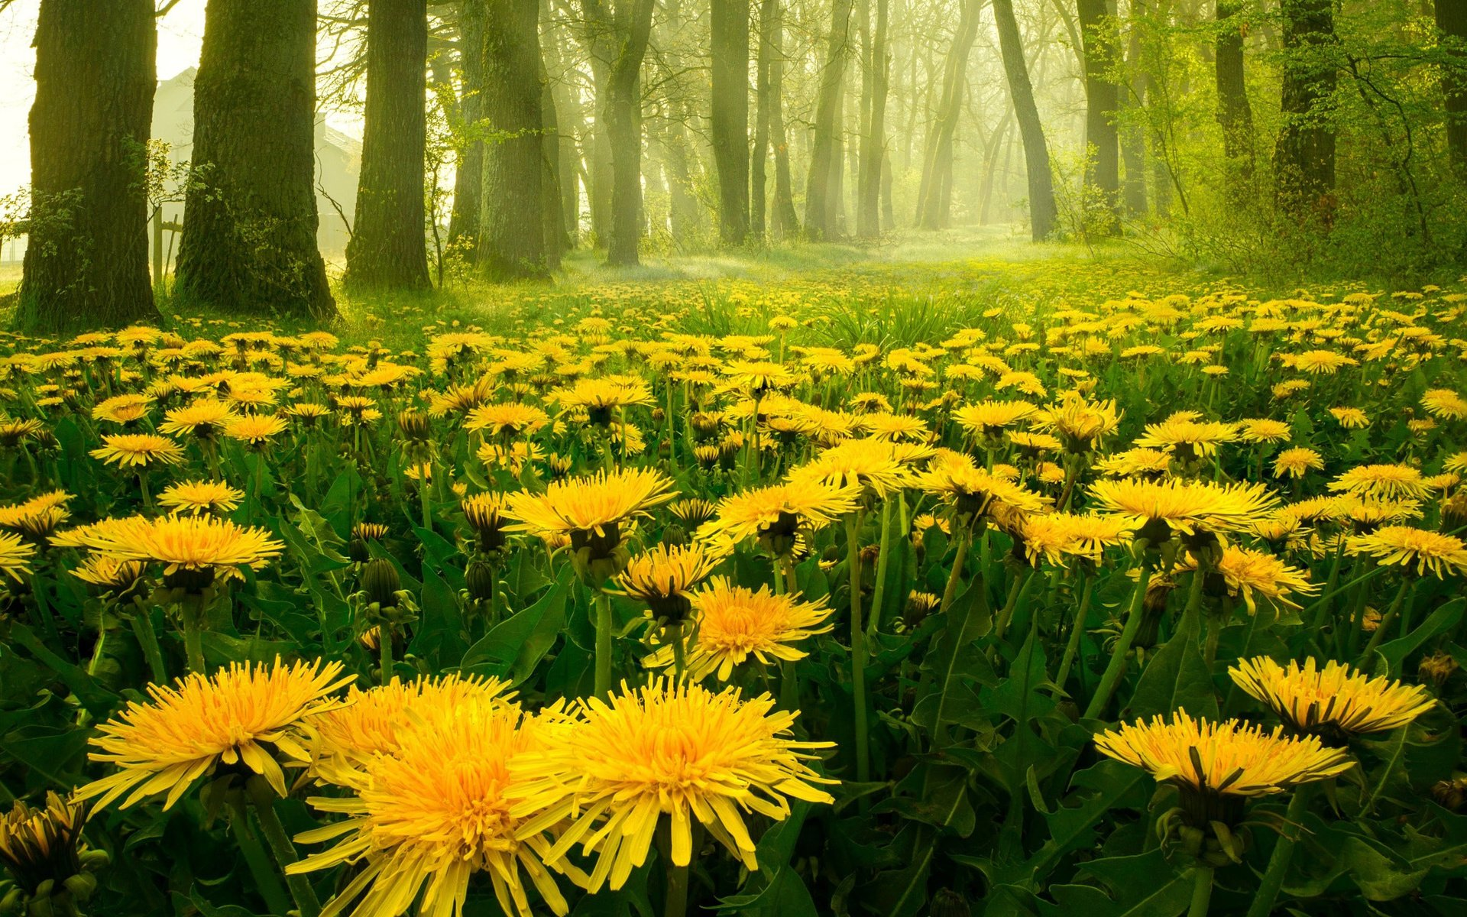
Мы провели интервью с 13 людьми, результаты которого показали, что …

Slide 5
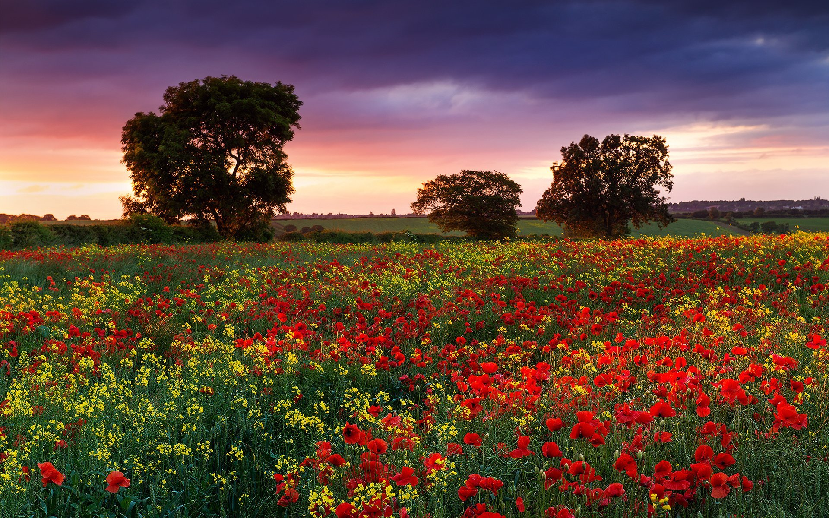

Slide 6
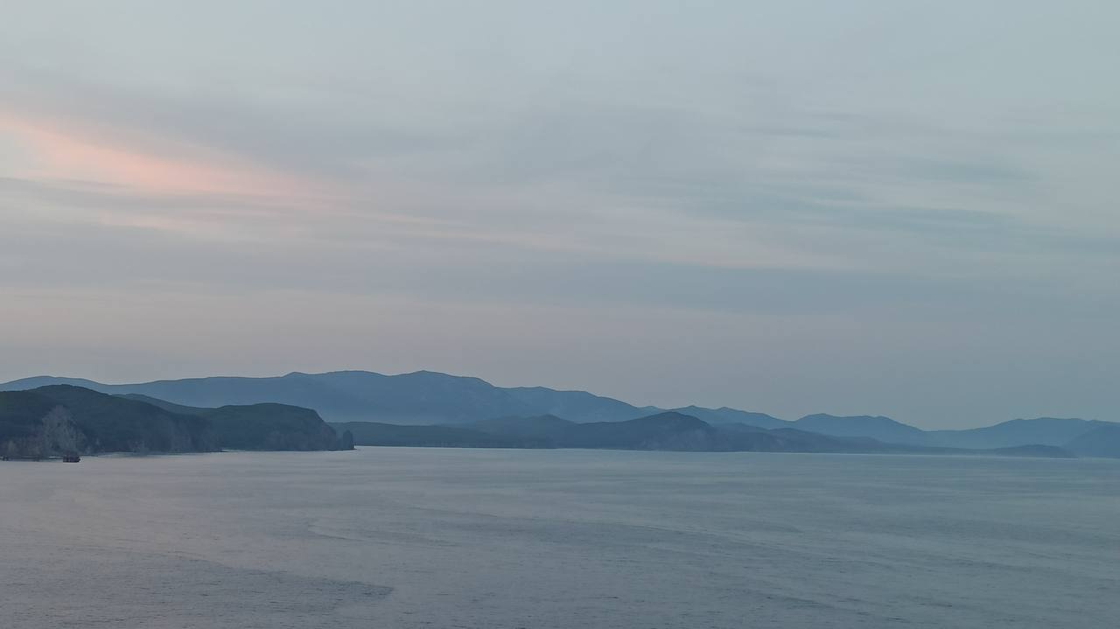
Сквозные технологии
- Геоинформационные системы;
- Искусственный интеллект (нейросеть GraphCast);
- Технологии хранения и анализа больших данных.

Slide 7
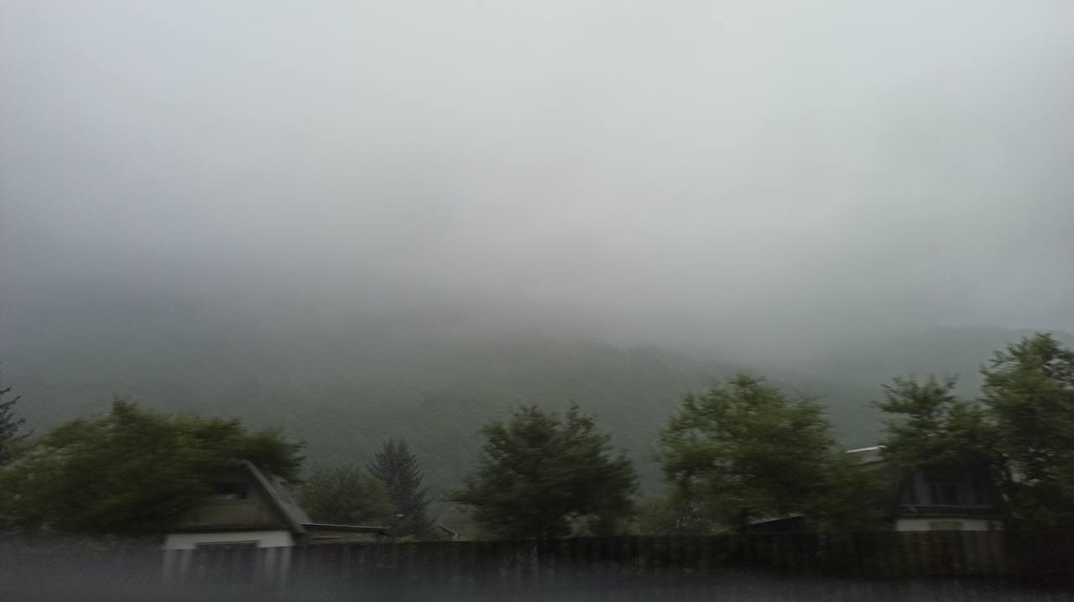
Аналоги
 | Weather2wear | XZ(Clozet) | По погоде
Предоставление прогноза погоды | + | + | +
Наличие русского языка | - | - | +
Учёт физиологических особенностей человека | - | - | +
Рекомендация образов составленных по погоде | + | + | +
Возможность добавить вещи из своего гардероба | - | + | +
Рекомендация модных/ стильных образов | - | - | +

Slide 8
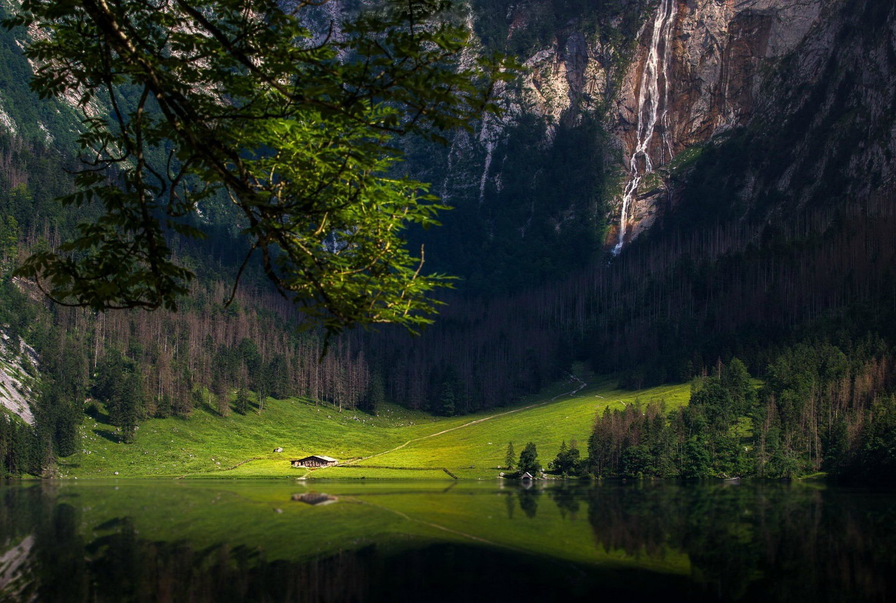
Особенности продукта
учитывает физиологические особенности пользователя;
позволяет добавить элементы своего гардероба и получать образы, составленные с учётом погодных условий и особенностей пользователя, из них;
предлагает образы выбранного стиля/соответствующие моде.

Slide 9
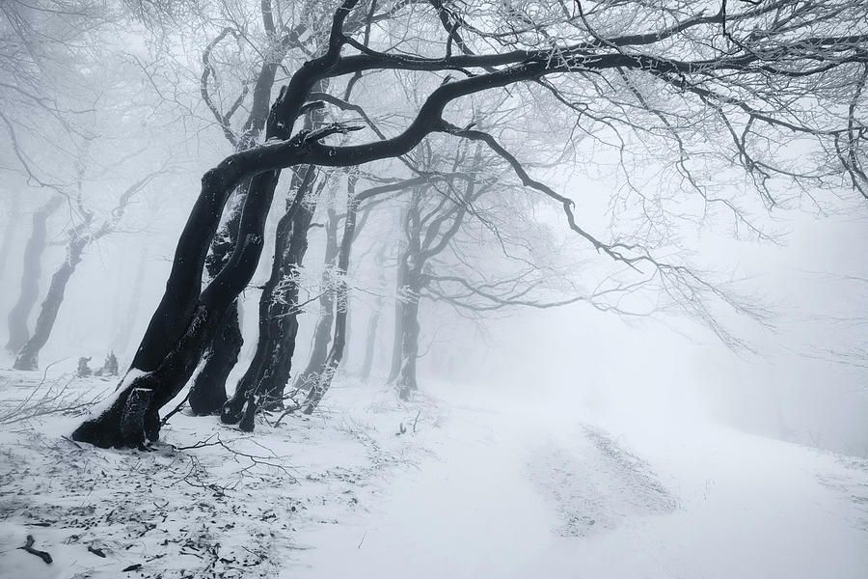
Конкуренты
 | Яндекс.Погода | MeteoDress | По погоде
Предоставление прогноза погоды | + | + | +
Наличие русского языка | + | + | +
Учёт физиологических особенностей человека | - | - | +
Рекомендация образов составленных по погоде | - | + | +
Возможность добавить вещи из своего гардероба | - | - | +
Рекомендация модных/ стильных образов | - | - | +

Slide 10
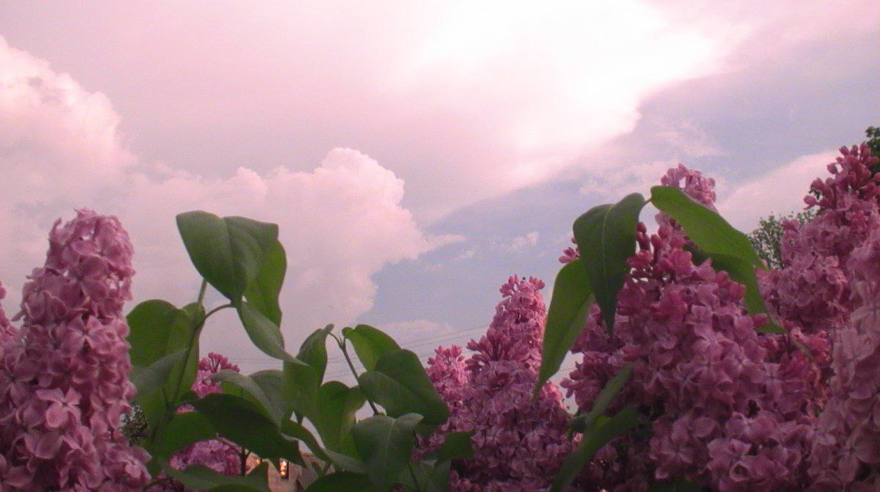
Рынок (за 3 месяца)
TAM:
174 890 * 400 = 69 956 000 руб.
(17 489 000 человек от 18 до 30 лет в РФ)
SAM:
22 233 * 400 = 8 932 000 руб.
(2 233 000 человек от 18 до 30 лет в СФО)
SOM:
2 250 * 400 = 900 000 руб.
(225 000 человек от 18 до 30 лет в Омской области)

Slide 11
 | 2025 | 2026 | 2027
Объем продаж, ед.: B2C B2B | 8 000 12 | 20 000 16 | 28 000 28
Количество клиентов: B2C B2B | 2 000 3 | 5 000 4 | 7 000 7
Средний чек за 3 месяца: B2C B2B | 400 225 000 | 400 240 000 | 400 300 000
Выручка, руб. | 5 900 000 | 11 840 000 | 19 600 000
Расходы, руб., в т.ч.: | 5 882 500 | 10 022 000 | 10 964 000
Переменные, руб. (B2C) | 2 522 500 | 2 608 000 | 2 950 000
Постоянные, руб. | 3 360 000 | 7 414 000 | 8 014 000
Операционная прибыль, руб. | 17 500 | 1 818 000 | 8 636 000
Маржа, % | 0,29 | 15,35 | 44,06
Активы, руб. | 0 | 0 | 5 903 500
Кредиты, займы, руб. (на начало года) | 2 750 000 | 2 732 500 | 0
Финансовая
модель

Slide 12
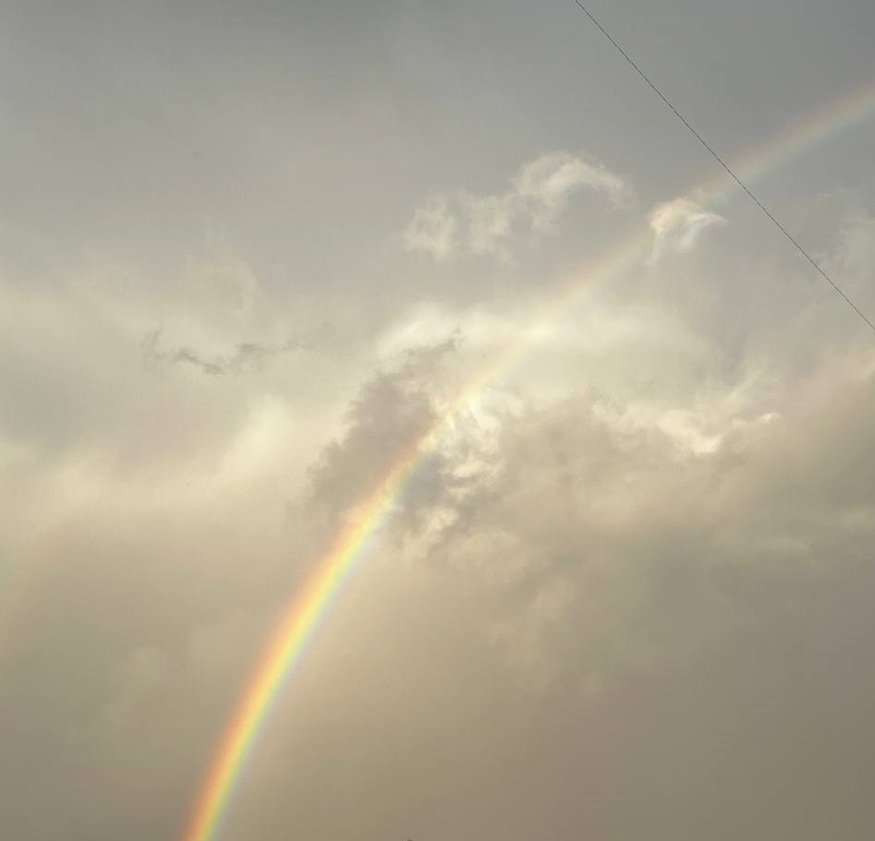
Бизнес-модель
Способы монетизации:
премиум-подписка (отключение рекламы за 400 руб./3 месяца) для пользователей;
размещение рекламы (75.000 руб./месяц) для маркетплейсов.

Slide 13
Социально-значимый эффект
- Увеличение качества жизни пользователей посредством сокращения числа болеющих людей;
- Меньшее количество людей будет испытывать дискомфорт от неправильно подобранной одежды

Slide 14
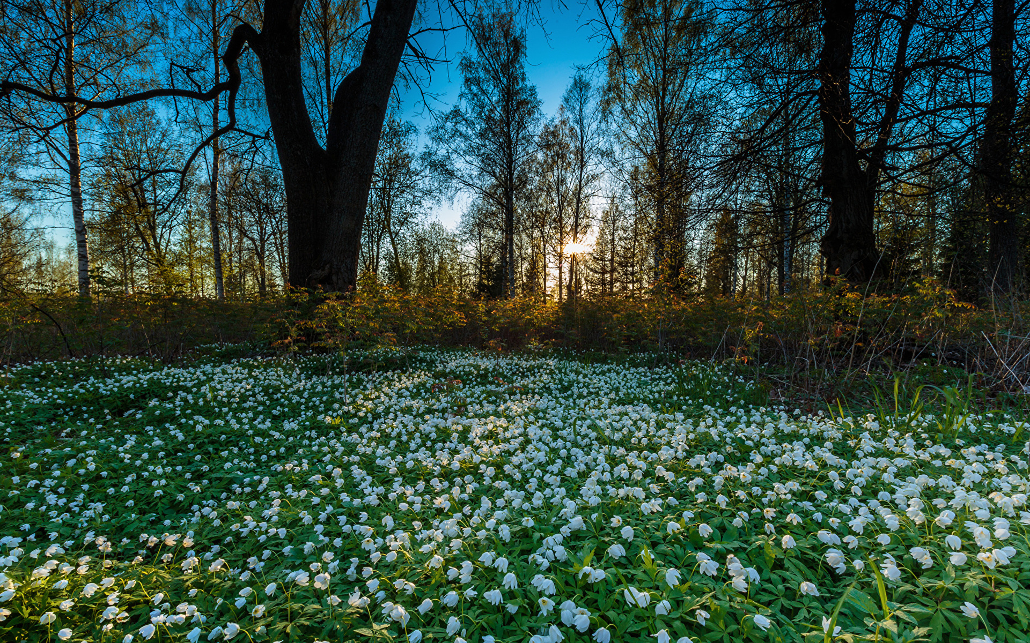
Запрос на поддержку
Финансовый | 2 750 000 рублей
Партнерский | Помощь с набором людей в команду
Ресурсный | Необходимы услуги программистов, дизайнера и менеджеров ИИ-продукции.
Сопровождение | Консультация с бухгалтерами

Slide 15
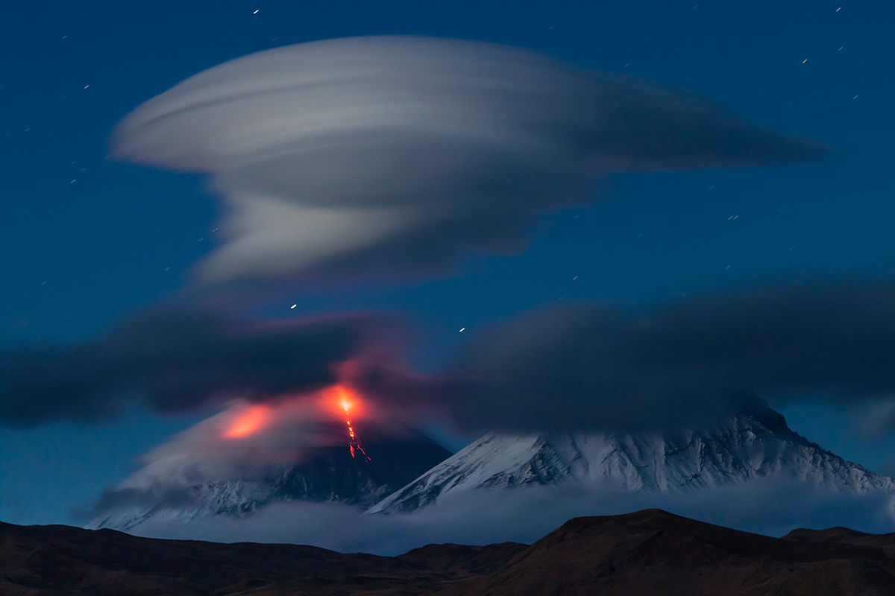
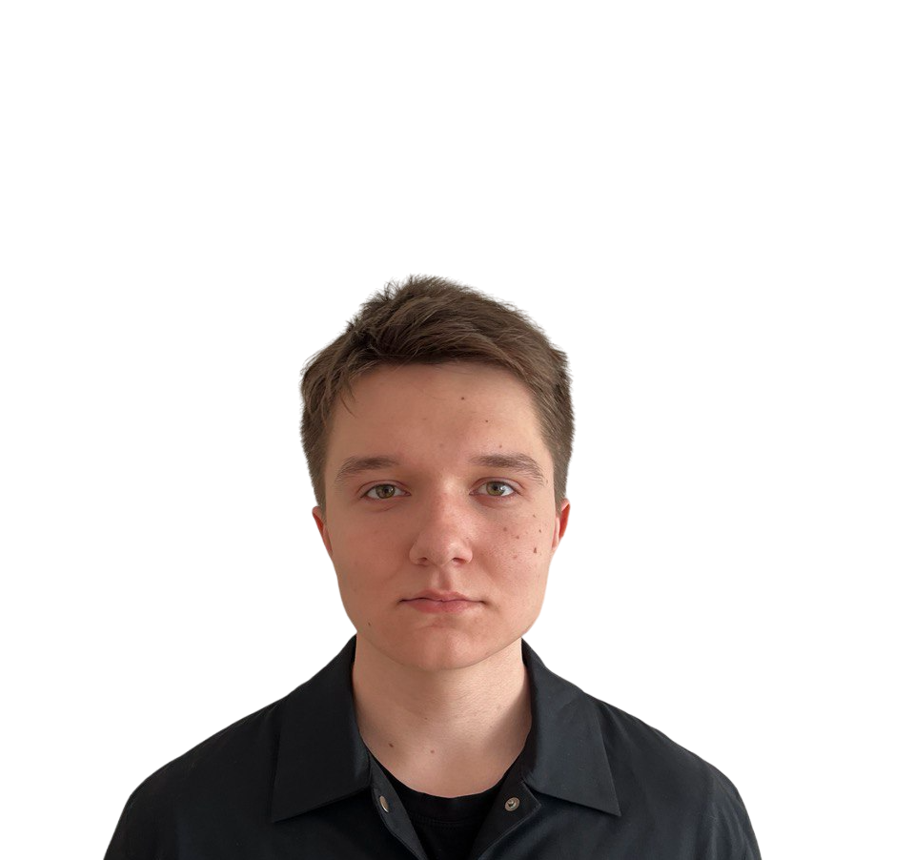
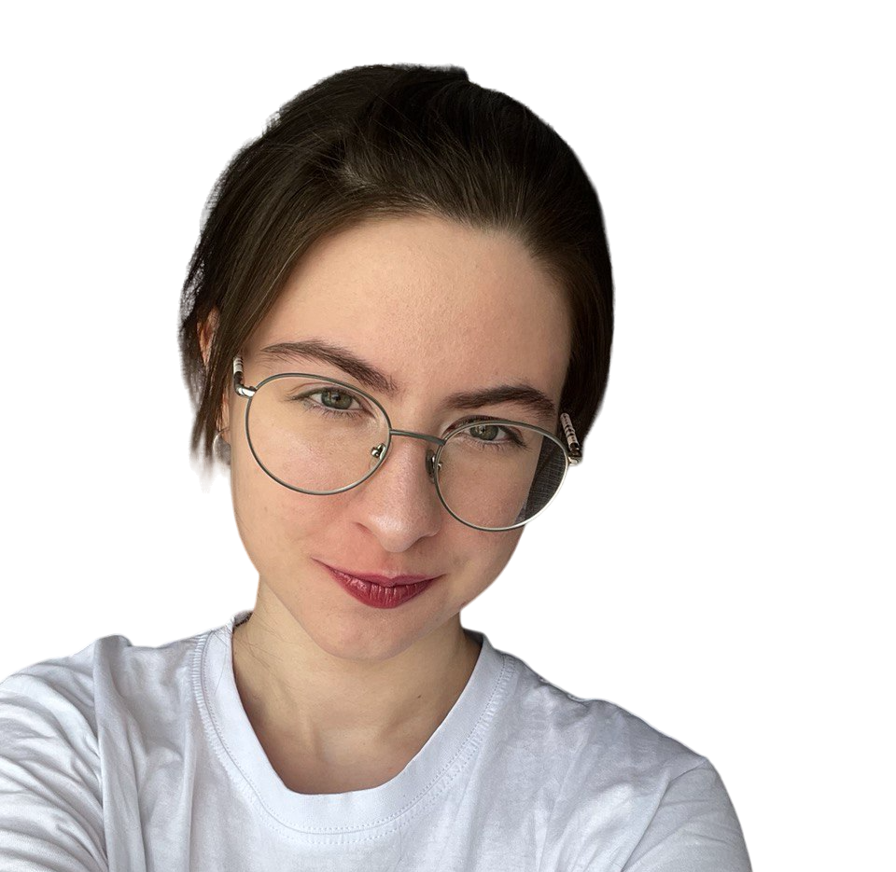
Команда
Иванов Владислав
Лидер команды
Кулачкова Полина
Аналитик

Slide 16
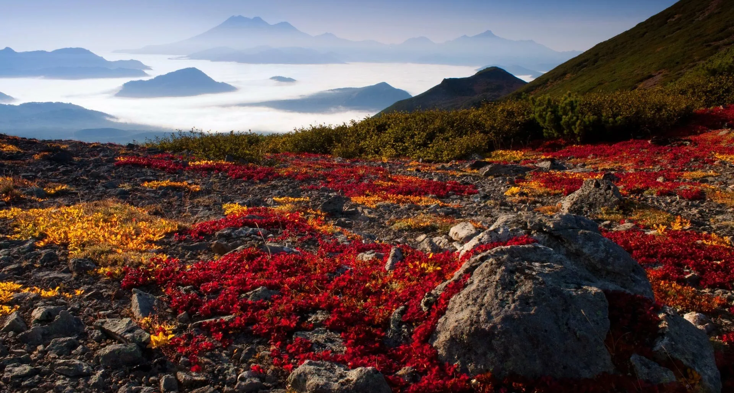
Контакты
gjk.irf2004@gmail.com
@vvv1ad

